Slide 1

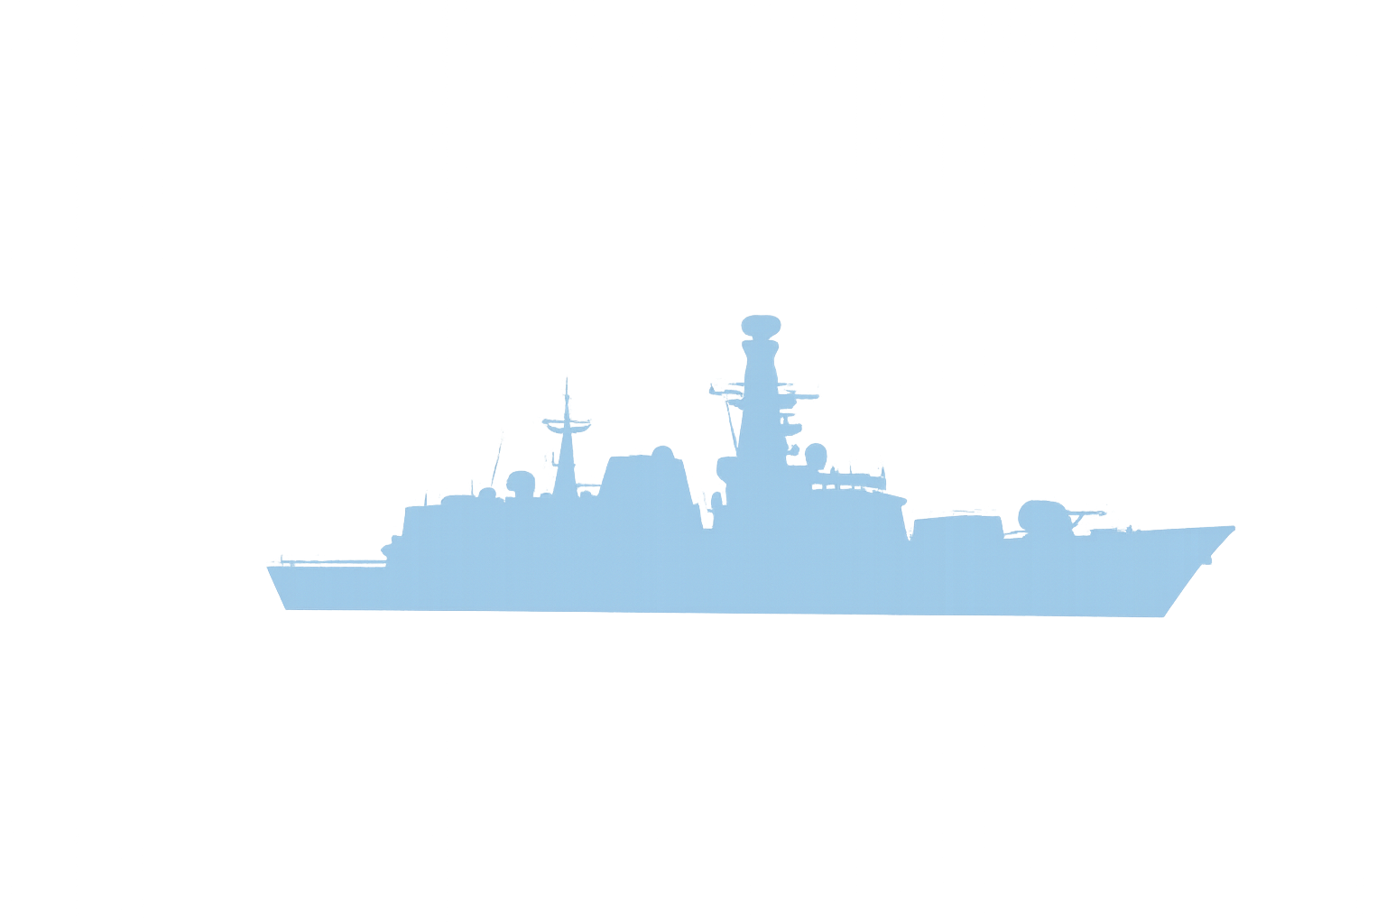
Sistemas de Armas 2025
ESCUELA NAVAL “ARTURO PRAT”
UT N°1: Explosivos – Munición
CC Sr. Cristián TEICHELMANN Pincheira
PATRIOTISMO
HONOR LEALTAD VALENTÍA INTEGRIDAD DEBER

Slide 2
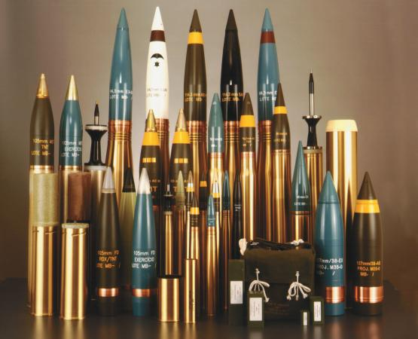
Resultado de Aprendizaje
ESCUELA NAVAL
“ARTURO PRAT”
Que el cadete interprete las relaciones funcionales de los componentes de granadas y espoletas, para entender el funcionamiento de los mecanismos de activación de las cadenas explosivas detonantes.
PATRIOTISMO
HONOR LEALTAD VALENTÍA INTEGRIDAD DEBER

Slide 3
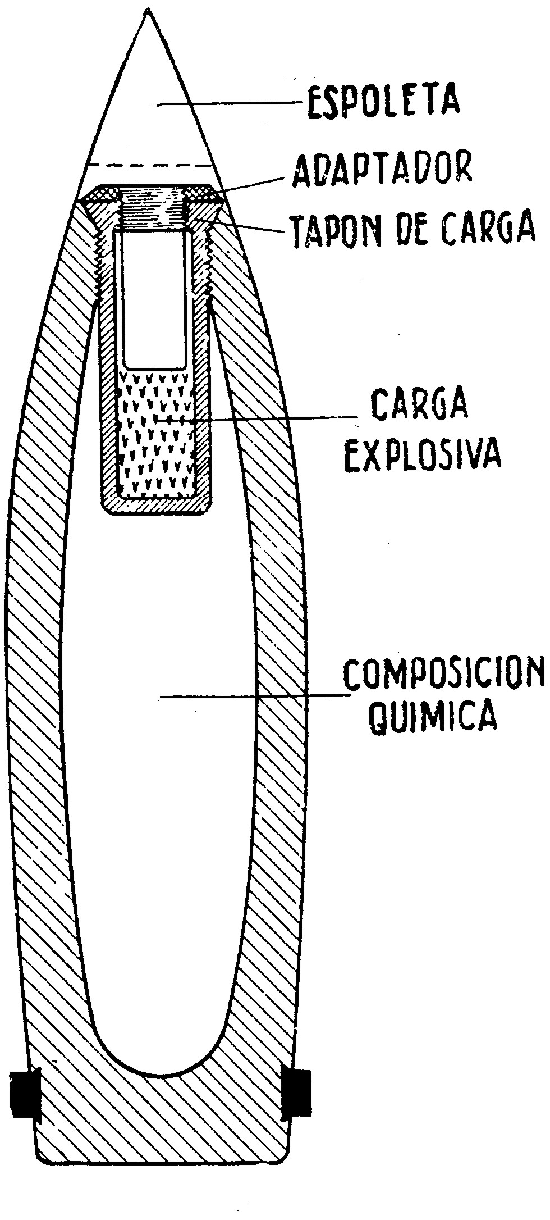
Municiones
ESCUELA NAVAL
“ARTURO PRAT”
Nomenclatura de una Granada I
Extremo aguzado del proyectil que le otorga características aerodinámicas. Puede ser formado por una espoleta de ápice.
Ápice
Parte más ancha del proyectil, que en los de grandes dimensiones, se apoya en el interior del tubo del cañón para evitar vibraciones indeseadas al ser disparado.
Pantoque
Anillo de metal blando (Cobre o Estaño) que va unido al exterior del proyectil y al ser forzado por los gases, se deforma, incrustándose en las estrías del cañón imprimiéndole un movimiento rotatorio al proyectil. También obtura los gases de la combustión de la pólvora, impidiendo que éstos sobrepasen al proyectil durante su desplazamiento dentro del tubo del cañón.
Anillo de Reforzamiento
PATRIOTISMO
HONOR LEALTAD VALENTÍA INTEGRIDAD DEBER

Slide 4
Municiones
ESCUELA NAVAL
“ARTURO PRAT”
Nomenclatura de una Granada II
Parte comprendida entre el ápice y el pantoque, tiene forma cónica para optimizar las características aerodinámicas de éste.
Ojiva
Parte comprendida entre el pantoque y el extremo exterior del culote, en esta sección se graban las marcas de identificación (tipo de proyectil).
Su superficie es lisa y continua, libre de pliegues y protuberancias a fin de otorgar al proyectil un óptimo perfil aerodinámico.
Cuerpo
Extremo del proyectil opuesto al ápice, generalmente de forma aplanada y de un diámetro menor al del pantoque para optimizar la forma aerodinámica de éste.
Culote
PATRIOTISMO
HONOR LEALTAD VALENTÍA INTEGRIDAD DEBER

Slide 5
Municiones
ESCUELA NAVAL
“ARTURO PRAT”
Nomenclatura de una Granada II
El proyectil debe ser simétrico respecto a su línea de crujía o eje longitudinal y su centro de gravedad, levemente desplazado hacia el culote a fin de otorgarle estabilidad durante el vuelo hacia el blanco.
PATRIOTISMO
HONOR LEALTAD VALENTÍA INTEGRIDAD DEBER

Slide 6
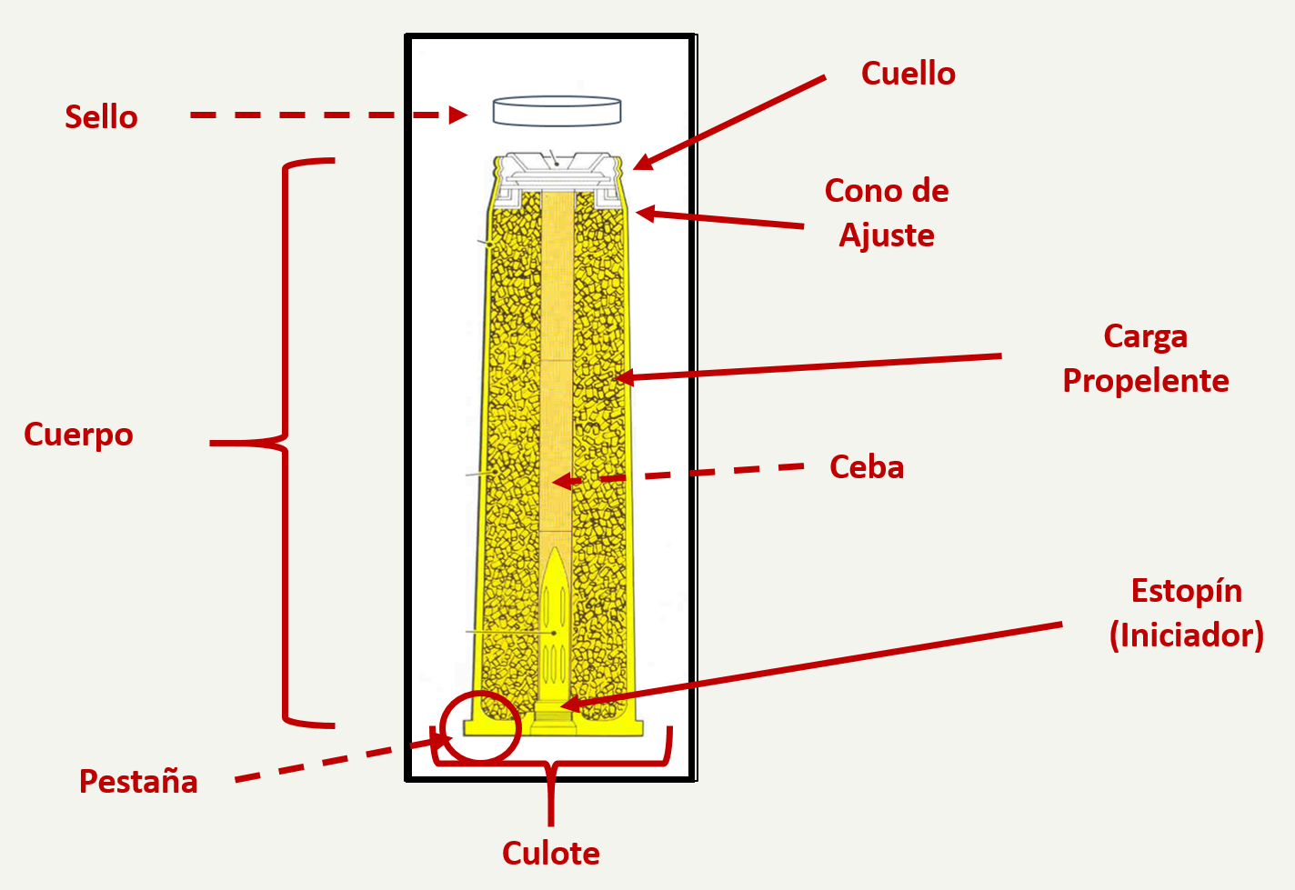
Descripción Física
ESCUELA NAVAL
“ARTURO PRAT”
Vainilla de Munición Mayor
Cuello
Es el estrechamiento superior de la vainilla, que se ajusta sobre el proyectil inmediatamente bajo el anillo de forzamiento, dándole firmeza al engarce (unión entre el proyectil y la vainilla) y sellando el paso de humedad o agua, al actuar en conjunto con el sello de goma.
Mantiene al proyectil perfectamente alineado con la vainilla
Cono de Ajuste
Parte cónica que se adapta a la forma interna del cañón, debe “engarzarse” al extremo inferior del proyectil para unirse a él. Se expande al momento del disparo (impide que los gases se devuelvan hacia el cierre del cañón.
Cuerpo
Esta construido de bronce fosforoso ó Latón con aleación de Zinc, de modo que sea resistente a los ácidos y permita la expansión y compresión de sus paredes al ser activada la cadena explosiva propelente. (Resilencia)
Ceba
Es el explosivo amplificador que se quema al interior del tubo central, agujereado para iniciar la quema uniforme de toda la carga propelente. Es iniciado por el estopín y comúnmente es pólvora negra.
Pestaña
Es el refuerzo inferior de la vainilla que permite hacer actuar sobre ella a las uñas extractoras de vainillas, una vez producido el disparo, eyectando la vainilla de la recámara y posibilitando la carga de un nuevo tiro.
PATRIOTISMO
HONOR LEALTAD VALENTÍA INTEGRIDAD DEBER

Slide 7
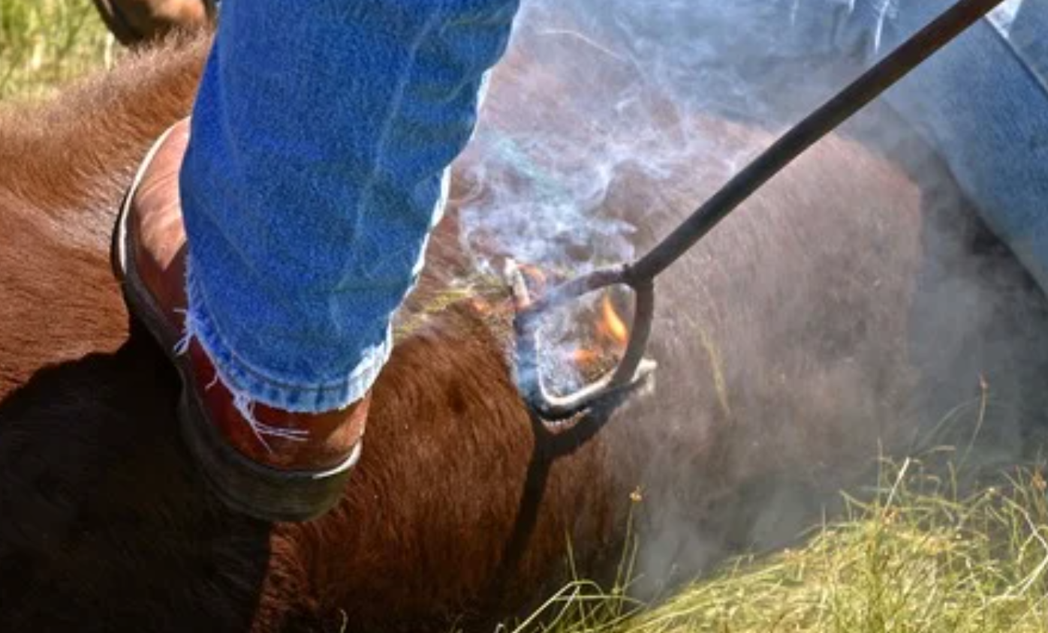

Marcas de la Munición
ESCUELA NAVAL
“ARTURO PRAT”
Tipos de Marcas
Temporalidad
Lotes
Denominación Abreviada
Permanentes: A Golpes o Graban en su culote.
No permanente: (Pintura - Se registran en el cuerpo del proyectil evitando el cuerpo de la vainilla)
Se requiere tener un muy estricto control sobre el estado de los explosivos que componen las distintas armas en la Armada, para el caso de la munición de artillería, se emplea un código alfa numérico que identifica a grupos de munición que cumplen los siguientes requisitos:
  Poseen un mismo fabricante
  Fueron fabricados en una misma fecha
  Son del mismo tipo y calibre
  Tienen los mismos componentes químicos.
Se marcan con siglas que indican su propósito y características para evitar confusiones abordo
A saber:
HE: Proyectil que contiene alto explosivo
HEI: Además contiene explosivos incendiarios
HEIT: Al anterior se le agrega un elemento trazador para ver su trayectoria.
AP: Granada penetrante
APHEIT: Granada que combina las características anteriores.
ILLUM: Granada iluminante o “estrella”
PATRIOTISMO
HONOR LEALTAD VALENTÍA INTEGRIDAD DEBER

Slide 8
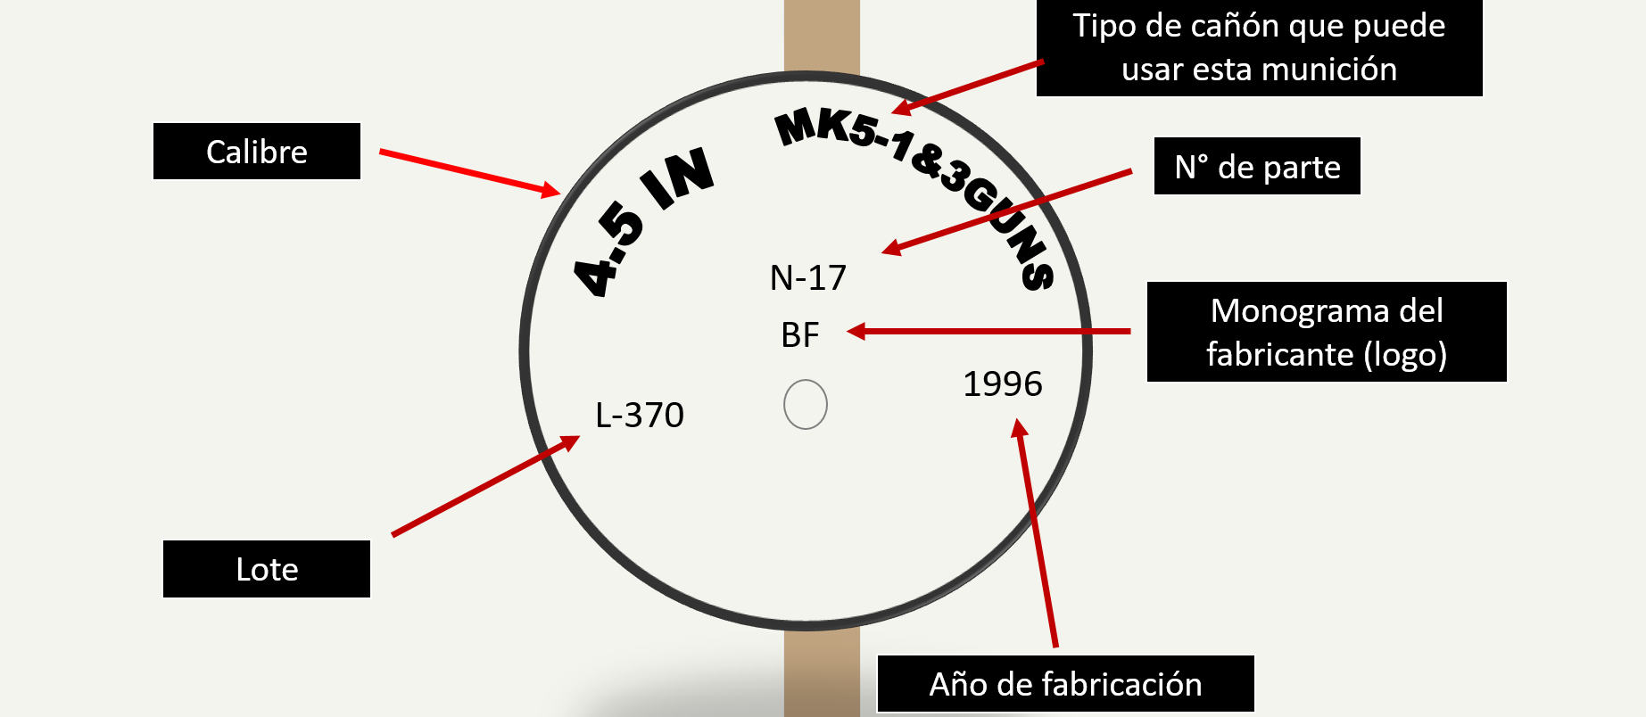
Marcas de la Munición
ESCUELA NAVAL
“ARTURO PRAT”
Ejemplo
Culote
(Parte posterior)
PATRIOTISMO
HONOR LEALTAD VALENTÍA INTEGRIDAD DEBER

Slide 9
Marcas de la Munición
ESCUELA NAVAL
“ARTURO PRAT”
Ejemplo II
Proyectil
1
Descripción General
1 | Calibre
2 | Alto Explosivo
3 | Explosivo Llenador
4 | Marca Proyectil
5 | Franja de Color
6 | Incluye Trazador
4.5 IN
4
HE
MK-N3
2
RDX/TNT
5
T
3
6
PATRIOTISMO
HONOR LEALTAD VALENTÍA INTEGRIDAD DEBER

Slide 10
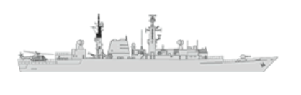
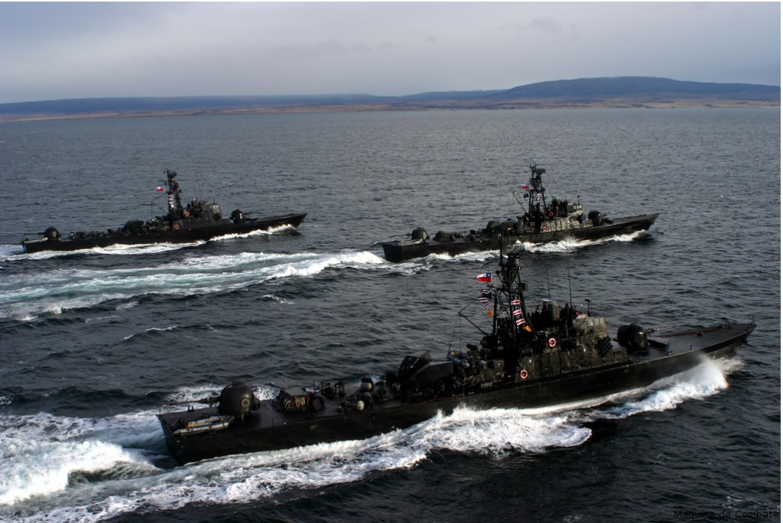
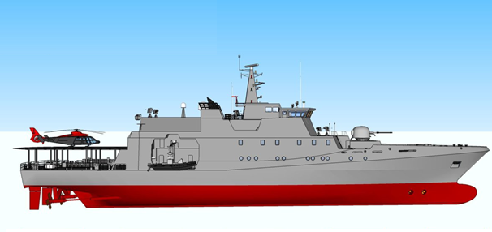
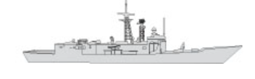
Calibre 76/62
ESCUELA NAVAL
“ARTURO PRAT”
Unidades Navales y Marítimas con este calibre
PATRULLEROS DE ZONA MARÍTIMA
TIPO 22
“FF – 19 Almte. Williams”
TIPO SAAR IV
LAM – 30 “Casma
LAM – 31 “Chipana”
LAM – 34 “Angamos”
OPV - 81 “Piloto Pardo”
OPV - 82 “Comandante Toro”
OPV - 83 “Marinero Fuentealba”
OPV - 84 "Cabo Odger"
CLASE ADELAIDE
FFG – 11 “Capitán Prat”
FFG – 14 “Almte. Latorre”
PATRIOTISMO
HONOR LEALTAD VALENTÍA INTEGRIDAD DEBER

Slide 11

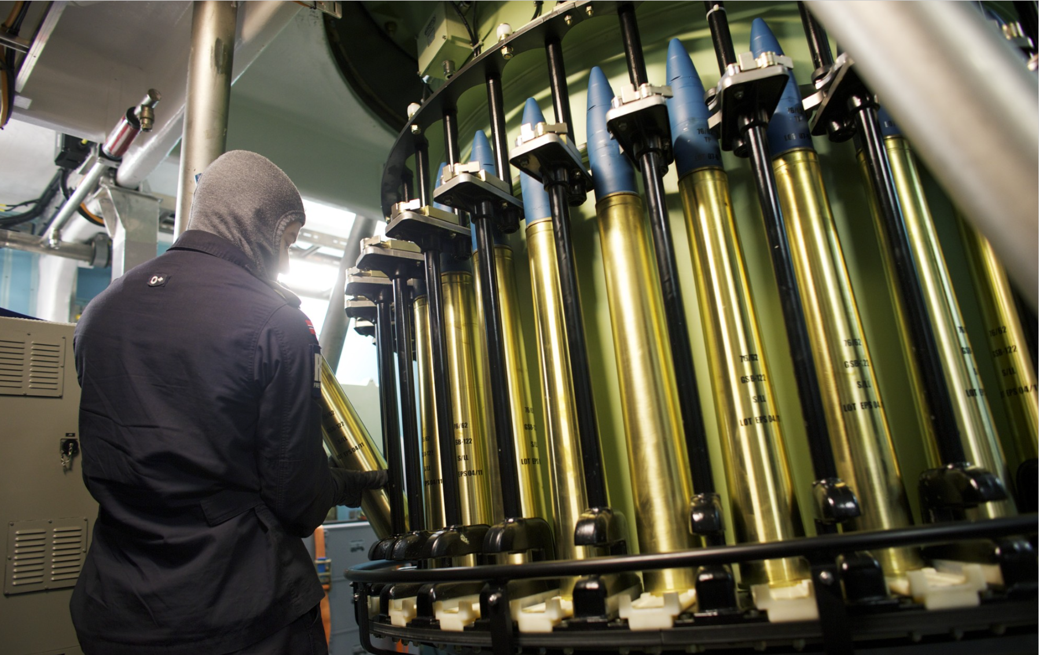
Calibre 76/62
ESCUELA NAVAL
“ARTURO PRAT”
Marcas I
HE- PF - OM :
Alto Explosivo - Pre Fragmentada – Oto Melara
Esta munición tiene acero de alta calidad y dureza y posee cubos de Tungsteno en su interior asegurando una cantidad de fragmentos para destruir sus blancos con un buen radio de destrucción.
HE - MOM :
Alto Explosivo - Multirol – Oto Melara
Similar a la HE-PF-OM pero diseñada para ser usada con una espoleta que le permite destruir sus blancos ya sea por proximidad, impacto o penetración con retardo, optimizando sus capacidades de destrucción.
PATRIOTISMO
HONOR LEALTAD VALENTÍA INTEGRIDAD DEBER

Slide 12
Calibre 76/62
ESCUELA NAVAL
“ARTURO PRAT”
Marcas II
HE - SAPOM
Alto Explosivo-Semi Perforante-Oto Melara (High-Explosive, Semi-Armour Piercing)
Esta munición posee un cuerpo de acero reforzado, diseñada para penetración de las planchas de costado de un buque mayor tipo petroleros (resistentes a impactos), también posee pfrefragmentación de Tungsteno y se usa con espoleta de impacto con retardo. (máximo alcance de 16 Kms.)
HE - SAPOMER
Alto Explosivo-Semi Perforante-Oto Melara-Alcance Extendido (High-Explosive, Semi-Armour Piercing, Extended Range )
Munición similar a la SAPOM pero dotada de propulsión por propelente sólido en el culote para aumentar su alcance, sin perder precisión, manteniendo su carga de combate. Posee prefragmentos de Tungsteno y espoleta de impacto con retardo. (máximo alcance de 20 Kms.)
PATRIOTISMO
HONOR LEALTAD VALENTÍA INTEGRIDAD DEBER

Slide 13
Links de videos
ESCUELA NAVAL
“ARTURO PRAT”
Disparo cañón 76/62: https://youtu.be/Qr0OcXst59k?si=TNl4PE-bM5S1vWnB
Carga cañón 76/62: https://youtu.be/5fwW5CzAPMQ?si=2wsiFSAelYyp2DiL
How a Bullet works: https://youtu.be/Wm4YFheQoyw?si=1SzRafi7icT76_V5
PATRIOTISMO
HONOR LEALTAD VALENTÍA INTEGRIDAD DEBER

Slide 14
Sistemas de Armas 2025
ESCUELA NAVAL “ARTURO PRAT”
UT N°1: Explosivos – Munición
CC Sr. Cristián TEICHELMANN Pincheira
PATRIOTISMO
HONOR LEALTAD VALENTÍA INTEGRIDAD DEBER

